Slide 1
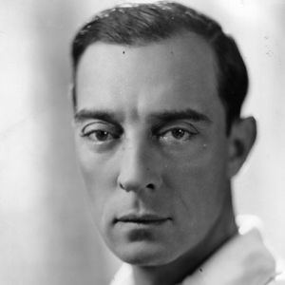
Buster Keaton
Tonino Turato i Darian Sergo, 7.a
2014./2015. g.
Osnovna škola „Turnić”

Slide 2
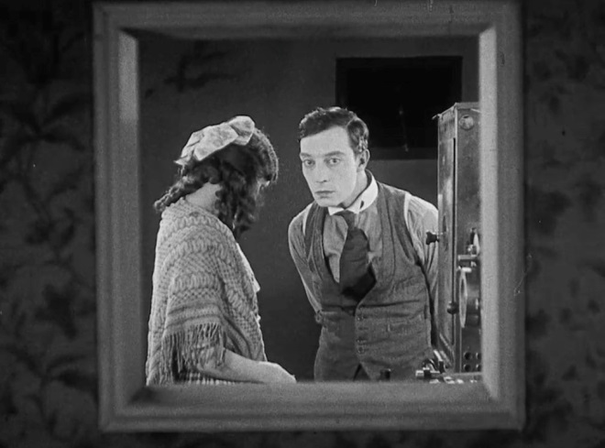
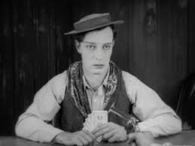
Životopis
rodio se 1895. g.
početak karijere s 21. godinom
glumac u kazalištu
izbačen sa scene, vraća se 1940-tih g.
1960. – Oscar za životno djelo
život proveden u Americi
umro je 1966. g.

Slide 3
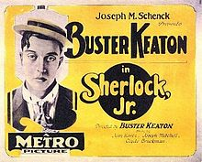
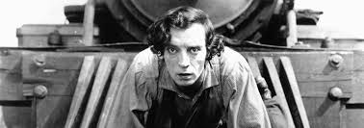
Filmska biografija
„Butcher Boy”prvi film
40-tih film „Sunset Boulevard”
nadimak – Kameno lice
najpoznatiji filmovi:
„The Cameraman”
„Steamboat Bill”
„The Three Ages”
„The General”

Slide 4
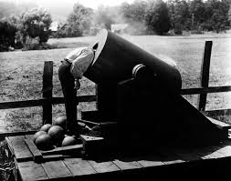
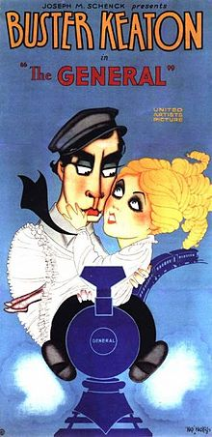
The General
1927. g.
nijemi i crno-bijeli film
Keaton, glavni glumac i režiser
potjera dvaju vlakova za vrijeme građanskog rata
veliki klasik kinematografije

Slide 5
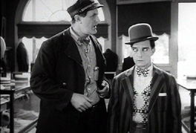
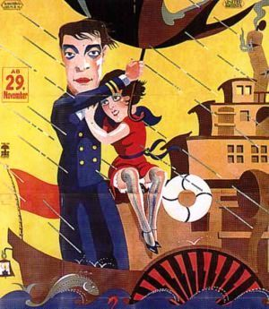
Steamboat Bill
1928. g.
nijemi i crno-bijeli film
režirao Charles Reisner
nazvan po pjesmi Arthura Collinsa
najskuplji Busterov film

Slide 6
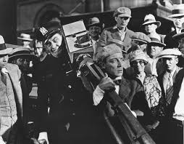
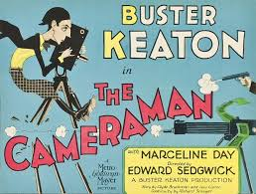
The Cameraman
1928. g.
nijemi i crno-bijeli film
režirao Edward Sedgwick
smatran izgubljenim filmom
kulturno i povijesno značajan

Slide 7
Hvala na pozornosti

